Slide 1
产业动态信息汇总
汇报人：杨慧

Slide 2
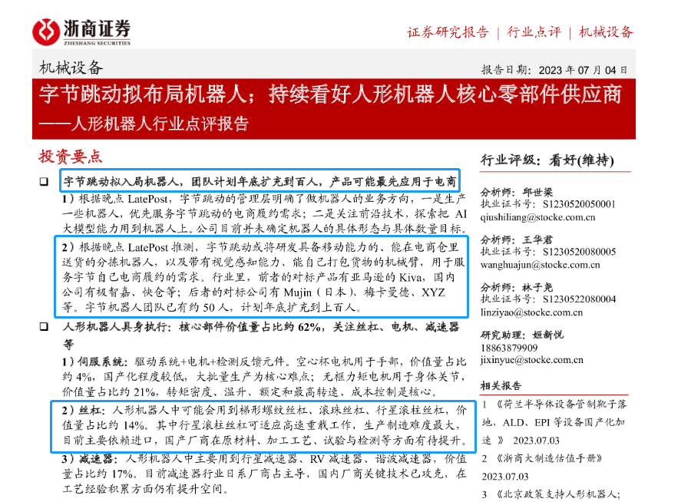
Part1
产业动态
1.1、知名企业纷纷布局人形机器人赛道，引发市场对其核心零部件的关注（浙商证券分析）

Slide 3
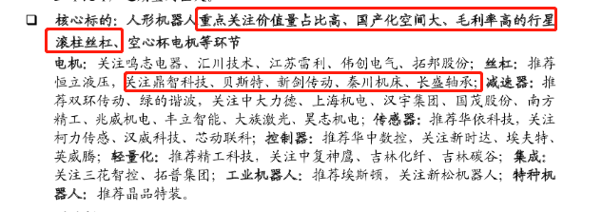
Part1
产业动态
核心标的提到重点关注价值量占比高 、国产化空间大、毛利率高的行星滚柱丝杠

Slide 4
Part1
产业动态
1.2、南方精工拥有滚珠丝杠产品，并新研发行星滚柱丝杠产品用于人形机器人

Slide 5
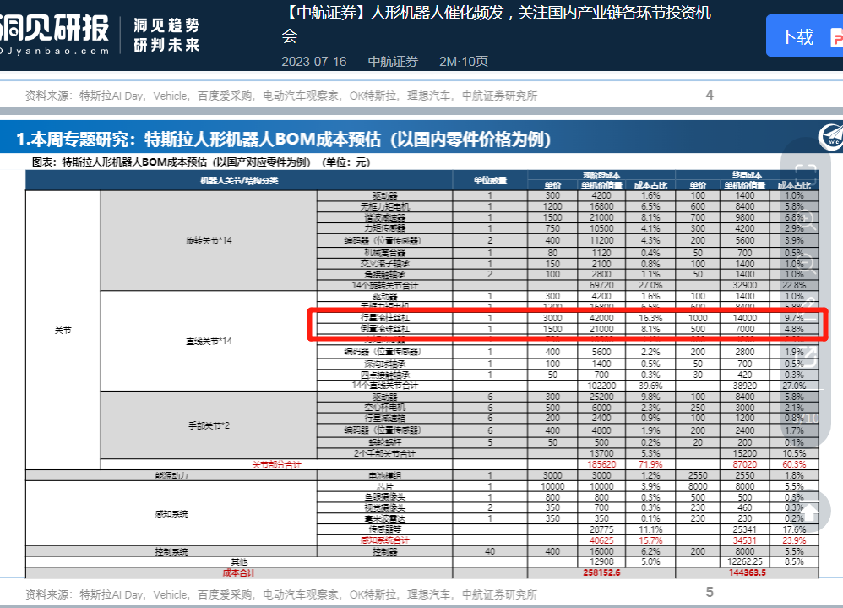
Part1
产业动态
1.3、中航证券研报分析中重新整理人形机器人中行星滚柱丝杠成本占比9.7%。目前成本3000元，终局成本1000元，整体成本从42000元降低14000元。

Slide 6
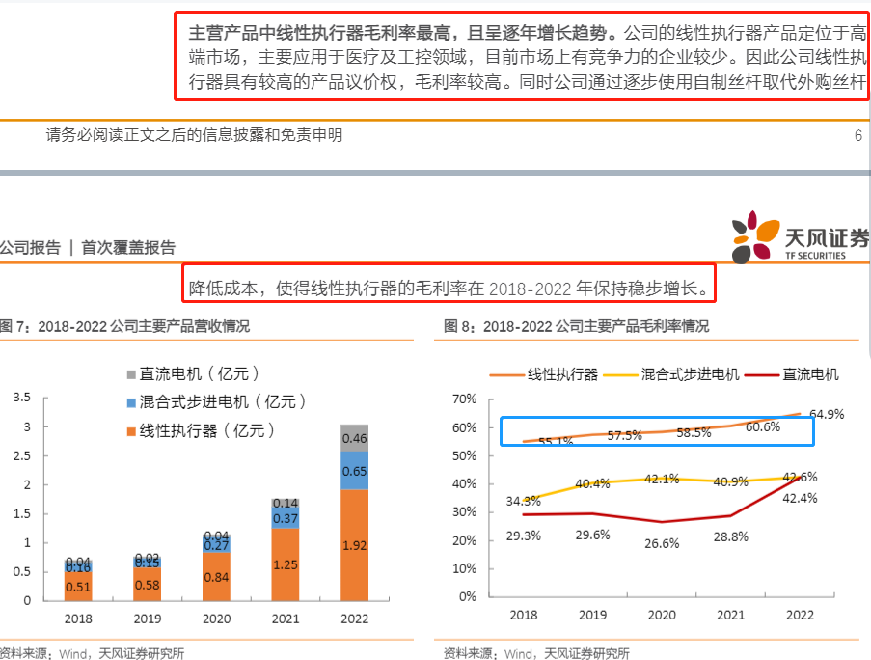
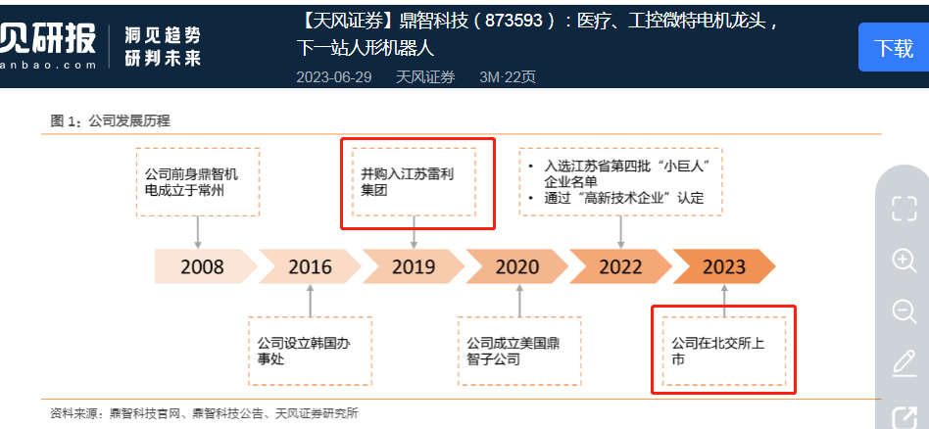
Part1
产业动态
1.4、天风证券对鼎智科技的全面分析
1）鼎智科技线性执行器2022年毛利率在65%，主要用在医疗和工业控制领域。公司对产品有高议价权，且逐步自制丝杠取代外购

Slide 7
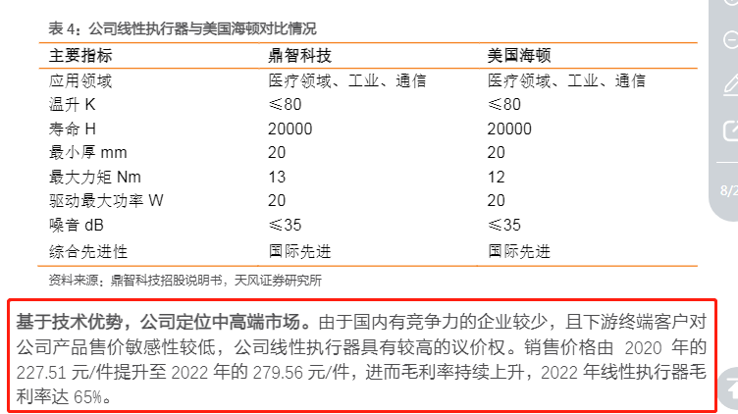
Part1
产业动态
2）线性执行器对标美国海顿,2020年至2022年单价每支提升50元以上

Slide 8
Part1
产业动态
公司是较少数具备丝杆部件和螺母部件独立生产能力的企业。市场上仅美国海顿等少数几
家微特电机企业具备独立生产的能力。公司研发丝杆滚轧技术、螺纹一体注塑技术、丝杆与电机直连一体技术，可自主生产丝杆、螺母。自2019 年逐步扩大自制范围，截至2022Q3，公司自制丝杆、螺母比例分别达到93%、91%。
3）丝杆和螺母自主生产，并提高自制比例
1、自制丝杆、螺母降低材料成本。2021 年自制丝杆比例由2020 年的56%提升至81%，同年，线性执行器成本中材料占比由2020 年的85%降至77%，下降8pcts；
2、自制实现核心零部件的自主可控。公司自制丝杆、螺母相比于外购产品在一致性精度、定制化程度、种类、寿命等方面均具备优势，保证线性执行器的性能。

Slide 9
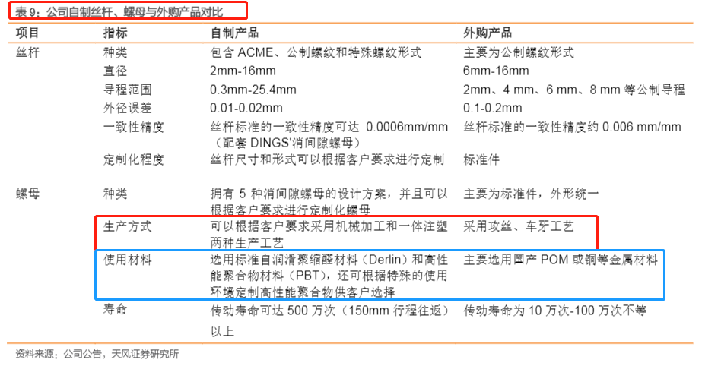
Part1
产业动态
自制和外购丝杆和螺母产品指标对比

Slide 10
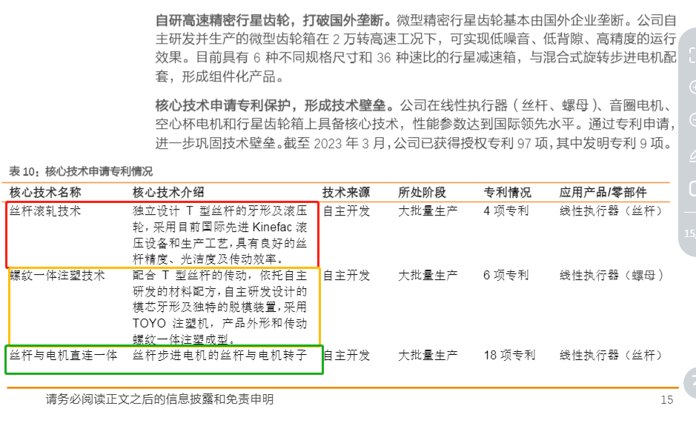
Part1
产业动态
4）丝杆和螺母核心技术情况

Slide 11
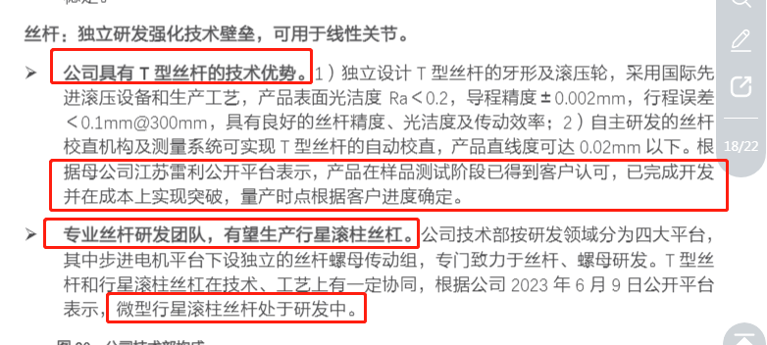
Part1
产业动态
5）T型丝杠和微型行星滚柱丝杠技术能力

Slide 12
Part2
次步发展建议
1、明鑫滚柱丝杠批产工艺成熟后，在成本方面可能存在优势，可持续关注滚柱丝杠的各应用领域未来存在的商机机会；关注人形机器人中行星滚柱丝杠未来降本进展相关报道，我司进行借鉴学习；
2、随着行星滚柱丝杠的关注度越来越好，越来越多的企业看好其价值，开始加强宣传和研发。持续关注新竞对状态。同时关注滚柱丝杠非高精密领域的商机，有意加入则加强方向工作的启动开展；抢占先机；
3、天风证券针对鼎智科技线性执行产品分析较全面，可参考其丝杠相关技术经验、生产工艺用料、及自制和外购比例等等，对我司产品低成本制造的启发。

